Slide 1
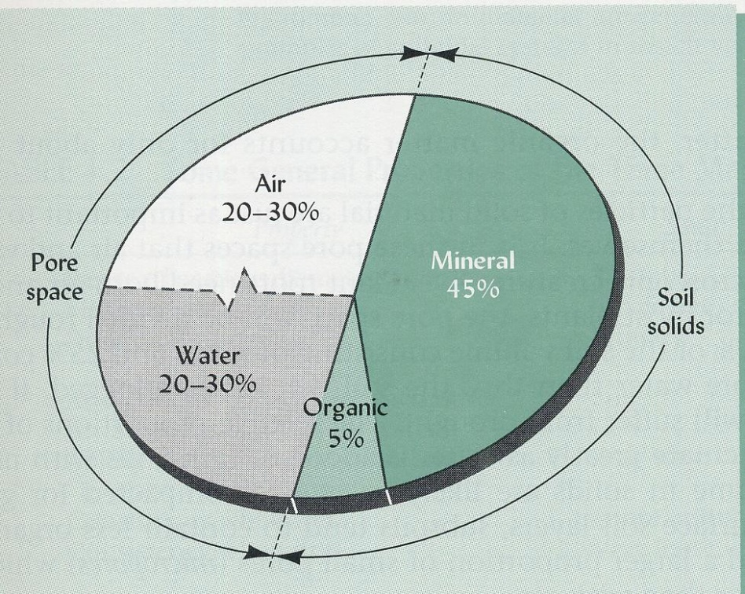
1. Le sol est un mélange de plusieurs phases : solide, liquide, gazeuse
Ce qui pourrait passer pour un matériau homogène, se révèle, à la loupe, un mélange de "grains« durs, d'eau, d'air, d‘êtres vivants ou morts et d'humus. On peut donc décrire le sol comme un système polyphasique. Il comprend :
Répartition moyenne en% des différentes phases du sol ( in 'The Nature and Properties of soils', 1999 )

Slide 2
-Une phase solide comportant les minéraux et les substances organiques inertes, mais aussi les êtres vivants.
-
-Une phase liquide, quasi exclusivement aqueuse qui outre l’eau, contient l’ensemble des substances et gaz dissous qui jouent un grand rôle dans les fonctions du sol (nutrition, réservoir et filtre de certains éléments…).
Une phase gazeuse en équilibre avec la phase liquide. Elle constitue ‘l’air’ du sol, dont la composition est assez différente de celle de l’air atmosphérique, avec lequel il existe de nombreux échanges. La teneur en CO2 est notoirement plus élevée (0,5 a 5%) contre 0,035% dans l'atmosphere. En contrepartie, la teneur en oxygène est parfois plus basse, mais nécessaire à la respiration des organismes vivants dans le sol (racines, champignons, vers de terre, etc...) . Elle est en outre pratiquement toujours a vapeur saturante pour la vapeur d’eau .

Slide 3
2. Les éléments constitutifs de la phase solide du sol
2.1 Les éléments minéraux
Ils proviennent de l'alteration des roches, soit d'une façon mécanique (minéraux primaires) soit d'une façon chimique, avec transformations (minéraux secondaires : argiles, oxydes).
L'ensemble des minéraux secondaires forme le complexe d'alteration.
2.1.1 Les éléments grossiers
Ce sont les éléments > 2mm et on les classe par dimensions :
◆ 0,2 cm a 2 cm : graviers
◆ 2 a 5 cm : cailloux
◆ 5 a 20 cm : pierres
◆ > a 20 cm : blocs
Les conséquences agronomiques de la présence de ces éléments grossiers sont :
◆ une diminution de la réserve utile en eau du sol (dureté élevée)
◆ une augmentation de la réserve utile en eau du sol (si porosité... exemple : craie)
◆ une usure des pièces mécaniques des outils de travail du sol
◆ un développement racinaire difficile (si volume très élevé...)
◆ une protection contre l'evaporation (disposition horizontale...)
◆ un stockage d'energie (effet d'inertie)

Slide 4
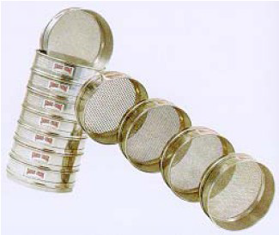
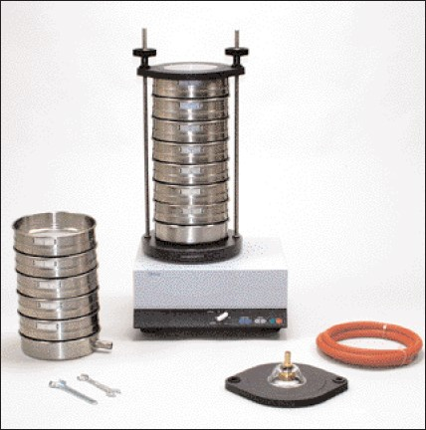
2.1.2 La terre fine
La terre fine est la fraction de terre qu'il reste lorsqu'on retire les elements grossiers (donc < a 2
mm, au tamis). On peut classer les elements de la terre fine par dimensions :
◆ de 2mm a 0,2 mm : sables grossiers
◆ de 0,2 mm a 50 um : sables fins
◆ de 50 um a 20 u : limons grossiers
de 20 u a 2 u : limons fins
◆ < a 2 u : argiles
Zoom sur... l'analyse granulométrique en laboratoire
Apres avoir fractionne la terre delicatement et l'avoir faite passee au tamis 2mm pour determiner le % d'elements grossiers, la terre fine est d'abord passee dans une succession de tamis pour determiner les fractions grossieres, jusqu'a 50 μm (sables).
Tamis

Slide 5
2.1.2.1 Les sables et les limons
a. Nature
Ils constituent 'le squelette' du sol et sont constitues en majorite de mineraux primaires.
Les sables ne sont pas seulement des grains de quartz (SiO₂) mais aussi des grains de différentes composition minéralogique primaires (feldspath, micas,plagioclases, calcite...) et très peu de minéraux secondaire.s
Dans les limons, la part de quartz et de minéraux primaires diminuent, en faveur des mineraux secondaires, dont quelques silicates .
b. Propriétés
D'un point de vue agronomique, ces fractions présentent les propriétés suivantes :
- ils ne sont pas réactifs (très peu chargés) et de ce fait, n'ont pas la capacité de retenir des ions minéraux nutritifs et de se lier avec d'autres particules du sol (argiles, MO, oxydes) On Parle de matériaux inertes. Sur le long terme, ils constituent une réserve en minéraux après altération.
-Seuls les limons très fins ont suffisamment de charges pour pouvoir se lier avec de la matière organique.

Slide 6
-Il ont très peu de propriétés retensives vis a vis de l'eau (les sables encore moins que les Limons)
- En quantité importantes ils vont permettre à un sol de se réchauffer plus vite au printemps surtout en ce qui concerne les sables (moins de rétention en eau, donc moins d'inertie pour le
réchauffement)
- Ils permettent une facilite de travail par les outils (surtout les sables) mais en ayant un effet d'usure important (le quartz étant un minéral très dur et abrasif→ 'papier de verre')

Slide 7
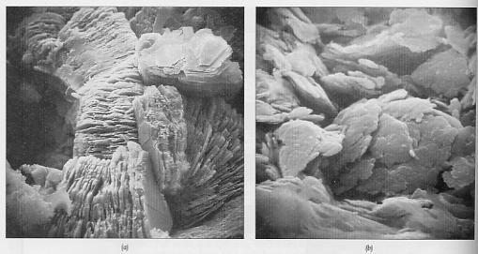
Les argiles
On accorde 2 sens au mot d'argile : la notion de dimension des particules que l'on vient de voir (sens granulometrique) et un sens mineralogique (composition et organisation du mineral).
Les argiles granulometriques ne sont pas que des argiles mineralogiques (il y a aussi de la calcite tres fine, du quartz, des oxydes de Fer...)
a. Nature
Ce sont des silicates d'alumine, plus ou moins hydrates, microcristallins a structure en feuillets.
Ces feuillets sont constitues de couches de tetraedres de silice et de couches d'octaedres d'alumine.

Slide 9
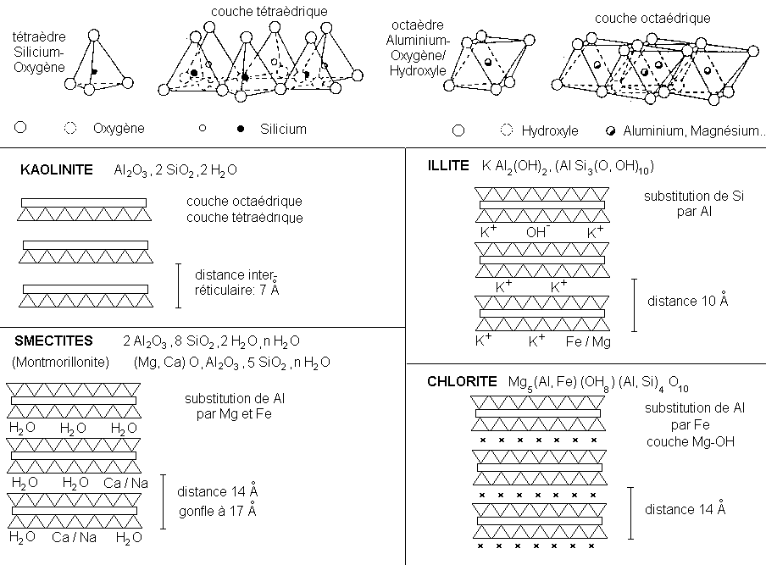
Les différentes argiles sont en fait des agencements différents de couches d'octaedres et de
tetraedres ; du plus simple (Kaolinite) au plus complexe (chlorite), les espaces entre feuillets, le
nombres de charges négatives provenant de substitutions ioniques a l'interieur des feuillets vont expliquer des différences de comportement vis a vis des ions minéraux nutritifs, des molecules d'eau..etc.., à l'echelle microscopique mais aussi a la parcelle!!

Slide 10
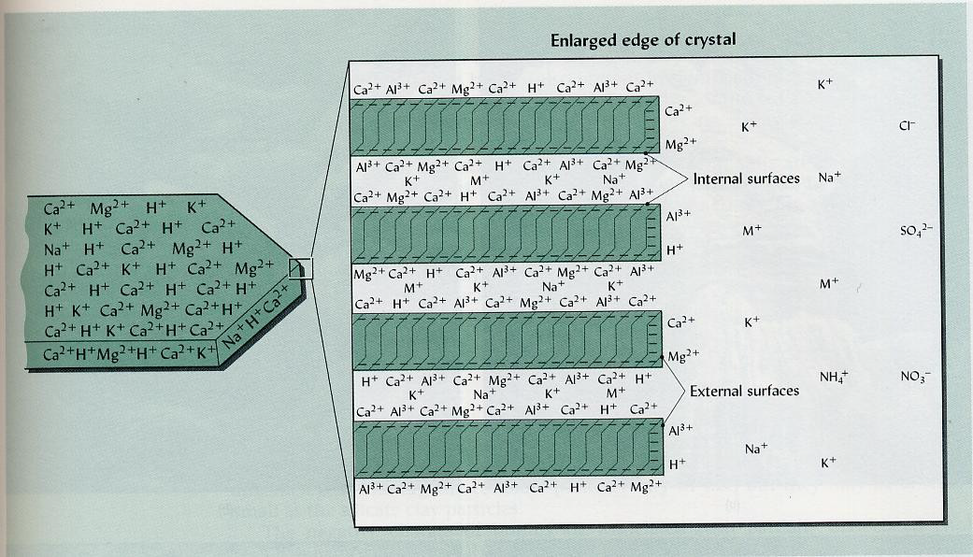
b. Propriétés
- les argiles sont globalement électronégatifs ( il existe quelques sites positifs aussi a leur
surface) ; de ce fait ils sont réactifs, notamment avec une capacité a adsorber des ions positifs
qui seront échangeables avec la solution liquide du sol.
Représentation des cations adsorbés à la surface des argiles ( i n The Nature and Properties of soils, 1999 )

Slide 11
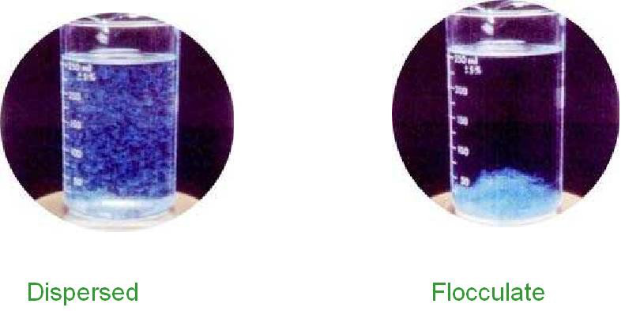
-La quantité d'ions électropositifs qu'une argile peut adsorber est exprimée en meq/100 g (ou
cmol+.kg-1) ; elle dépend de des surfaces internes et externes développées, de l'ecartement entre les feuillets et du nombre de substitutions ioniques à l'interieur des couches

Slide 12
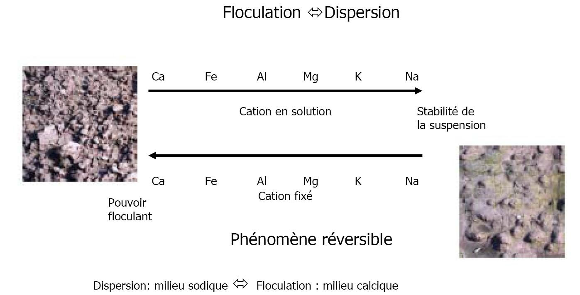
Les argiles mineralogiques sont donc des colloides electronegatifs ; la floculation sera permise par la présence d'ions positifs : le Ca²⁺ est très floculant, le sodium Na⁺ est dispersant. Cependant, dans les sols le Fer oxyde est l'element de liaison le plus important.
-

Slide 13
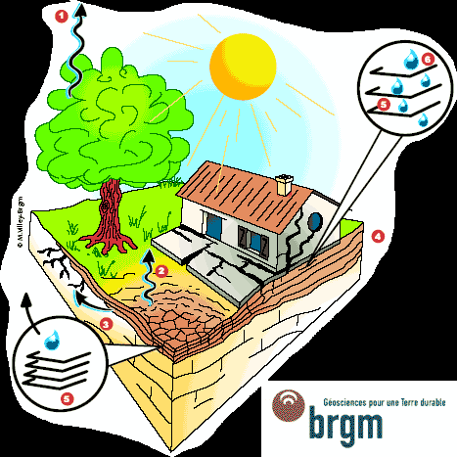
Les argiles ont la capacité de retenir des molécules d'eau (entre feuillets ou a la surface des feuillets) ; c'est donc un composant du sol qui va permettre de constituer une reserve en eau, utilisable par la biologie du sol.
- Certaines argiles (smectites-montmorillonnites) peuvent gonfler en présence d'eau et se
rétracter par dessiccation, a l'echelle microscopique (passage de l'ecartement de 14 a 17
angstrom ; 1 angstrom = 1,0 × 10-10 metres) mais aussi a une echelle macroscopique...
Legende du dessin
(1) Evapotranspiration
(2) Evaporation
(3) Absorption par les racines
(4) Couches argileuses
(5) Feuillets argileux
(6) Eau interstitielle

Slide 14
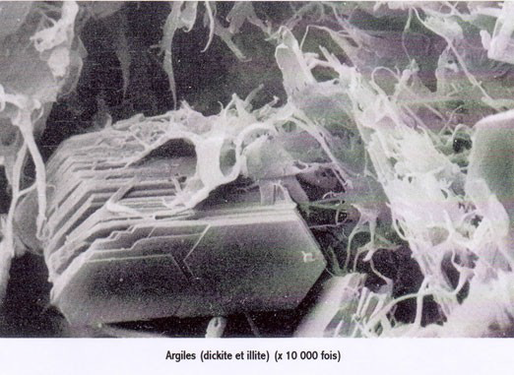
- Les argiles, en quantité importante donnent des sols 'lourds', collant en présence d'eau, +
difficiles, délicats a travailler ; comme ils retiennent + d'eau, ils se réchauffent + lentement au
Printemps.
- Les argiles vont pouvoir se lier a d'autres composants du sol ( composes organiques,
carbonates, oxydes de fer...) grâce a des forces électriques (rôle des ions polyvalents, surtout le
fer, renforce par le calcium, le magnésium en pH alcalin ; l'Alumiun joue ce role en pH acide) et
orienter les propriétés physiques du sol (agrégation, structure, stabilite structurale, porosité...)

Slide 15
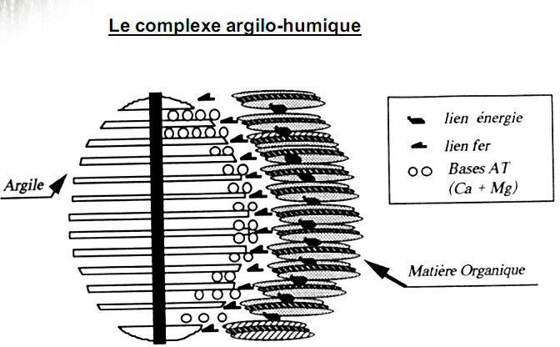
Voici 2 représentations schématiques de ces liaisons Argiles/MO :

Slide 16
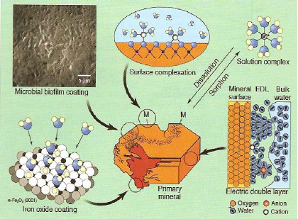
Les oxydes (oxyhydroxydes)
Ce sont surtout des oxydes de fer et d'aluminium dans le sol qui peuvent être de différentes
tailles selon qu'ils sont cristallises, amorphes (gels)

Slide 17
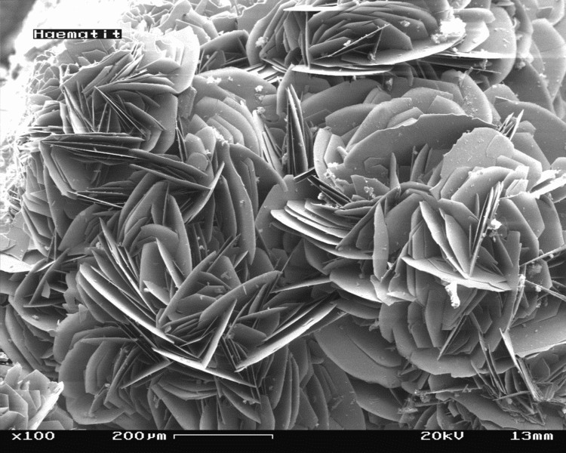
Ils ont la propriété de fixer des ions, comme les argiles, mais ils sont globalement electro positifs et donc adsorbent les ions négatifs (Phosphates, sulfates, nitrates...)
Ils vont participer a la capacité d'echange anionique (CEA) du sol, mesurée aussi en
meq/100g.

Slide 18
La matière organique
De la 'litiere' a la matière organique humifiée : la mort des êtres vivants, leurs déchets et secrétions apportent au sol sa matière organique, qualifiée de fraiche avant qu'elle ne se transforme en matière humifiée (humus).
- Matière organique fraiche: la litière
La première catégorie de matière organique, la litière au sens large, est constituée de l'ensemble des matières organiques d'origine biologique, a différents stades de décomposition, qui représentent une source d'energie potentielle pour les espèces qui les consomment. Elle comprend les organismes et les parties d'entre eux qui viennent de mourir et qui en sont détachés, qu'ils soient vegetaux, animaux ou microbiens, aériens ou sou-terrains, ainsi que les excréments des animaux et différents composes émis directement dans le milieu.

Slide 19
Matière organique heritee ou évoluée?
Si certaines des molécules organiques sont héritées directement des débris organiques, la plupart sont synthétisées dans le sol, a la suite de processus chimiques et biochimiques complexes qui constituent l'humification.
Parmi les premières (héritées) dominent la cellulose, la lignine, les protéines et les lipides.
Dans les secondes (humifiées = evoluées) se retrouvent des composes aromatiques à des degrés divers de polycondensation :
- les acides créniques sont les plus petits, solubles dans l'eau, sont formes par polycondensation
de deux ou trois noyaux aromatiques. Reconnus en 1806 déjà par le chimiste suedois Berzelius - qui a aussi distingue par la suite les acides humiques et l'humine (Bou-laine, 1989) - ils sont maintenant souvent assimiles a des acides fulviques tres legers.
- Un peu plus gros que les précédents, les acides hymatomélaniques se composent de
polycondensats des précédents mais aussi de molecules heritees en grande partie aliphatiques, comme les bitumes fréquents dans les humus bruts et les tourbes.
- De couleur jaune, les acides fulviques comportent de longues chaines latérales de nature aliphatique ou peptidique et un nucleus aromatique de petite taille. Ils sont très réactifs par leurs groupes -COOH dissocies, qui leur fournissent, par leur électronégativité, une bonne aptitude à la liaison avec les cations bivalents ou trivalents.
-

Slide 20
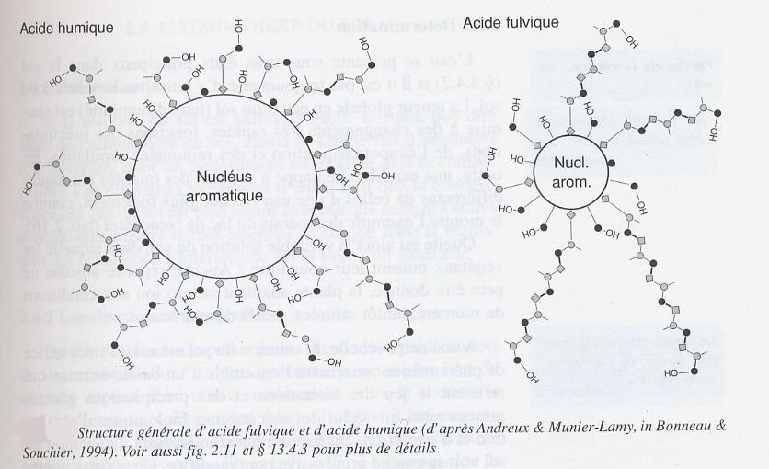

Slide 21
Propriétés de ces matières humifiées
Les substances humiques (acides fulviques, acides humiques, humines) sont stables, leur
minéralisation étant très lente. L’ensemble de ces substances humiques constitue l'humus (bien que ce mot soit aussi utilise pour designer l'ensemble des constituants organiques morts) dont le rôle sur les propriétés du sol est essentiel :
–
amélioration de la stabilité structurale
– capacité de rétention des cations
– réserve d’elements minéraux
– substrat de la vie microbienne
– agent de rétention de substances polluantes… Les principales propriétés de ces molécules sont dues aux groupements acides (carboxyliques et phénoliques) qui en font des échangeurs de cations et des agents complexant des métaux .

